Slide 1
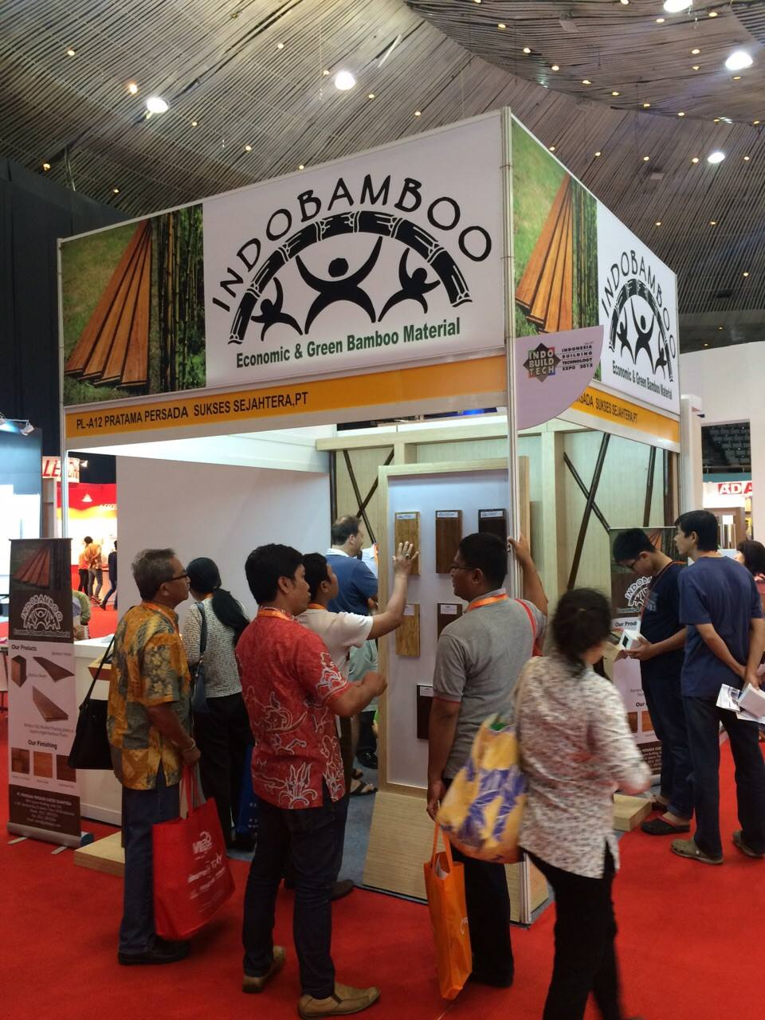
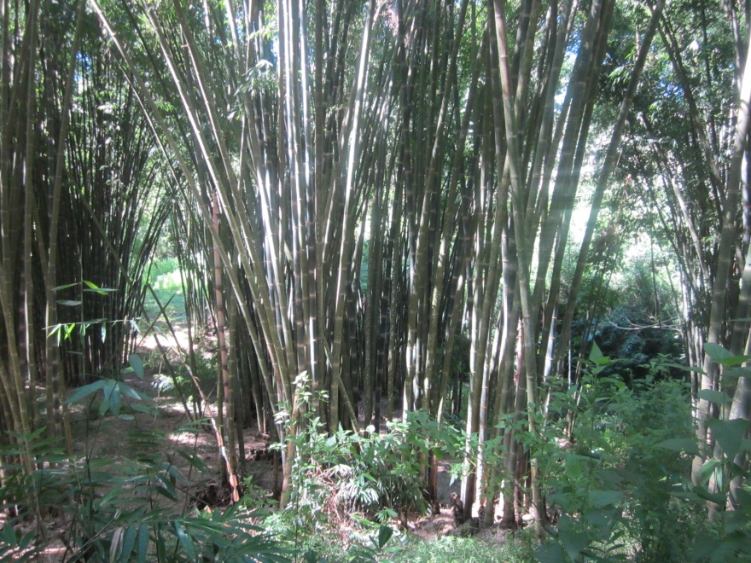
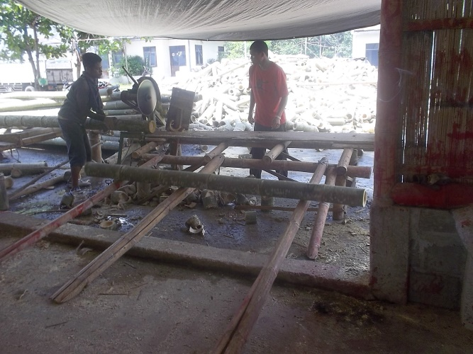
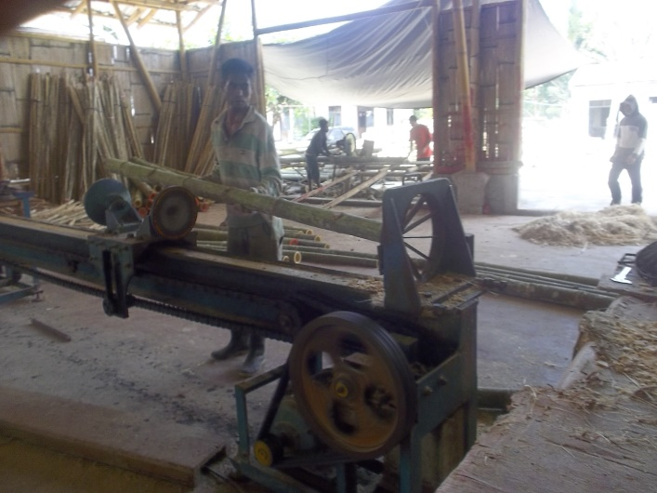
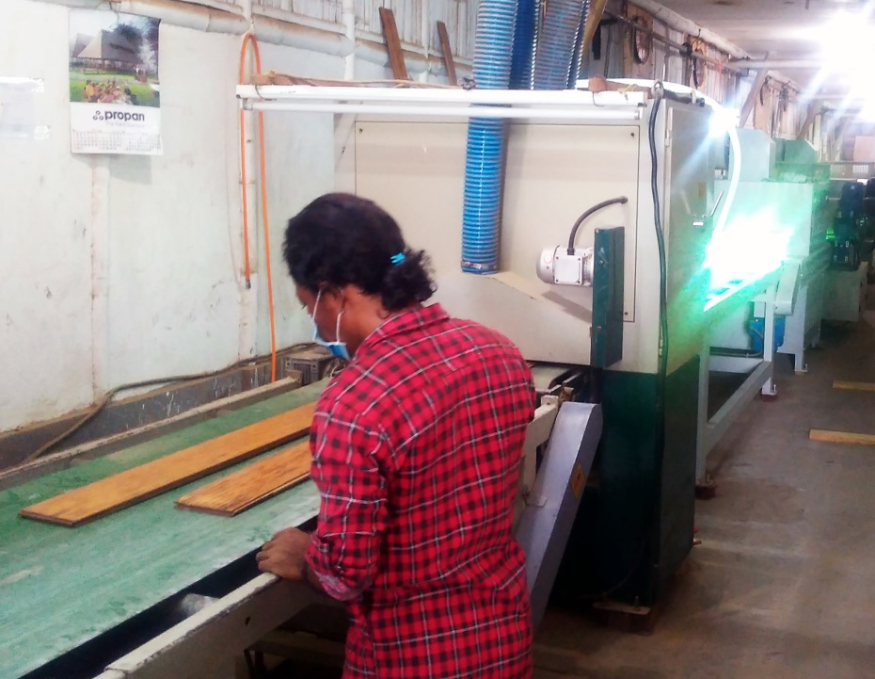
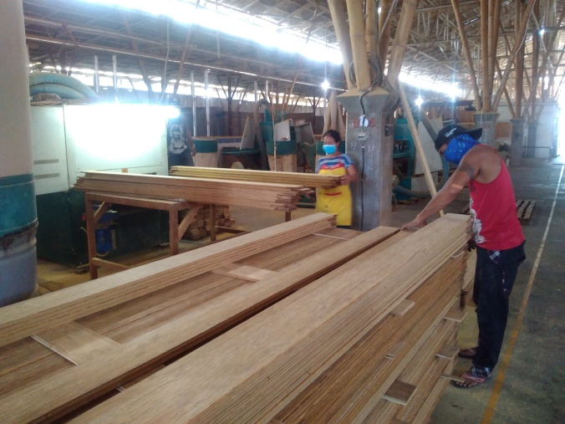
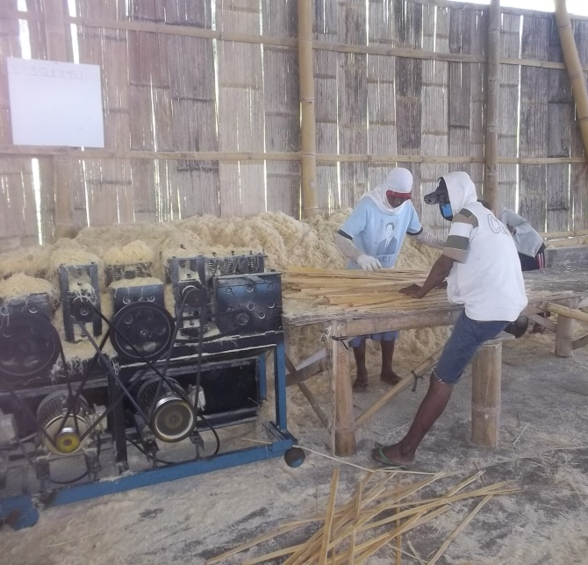
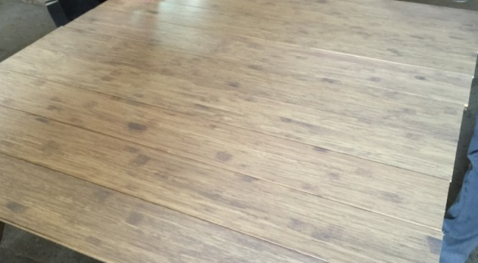
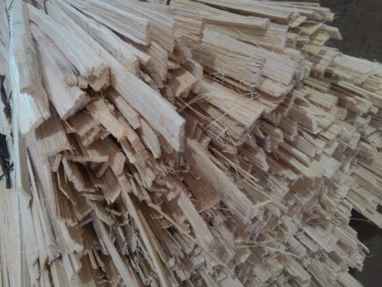
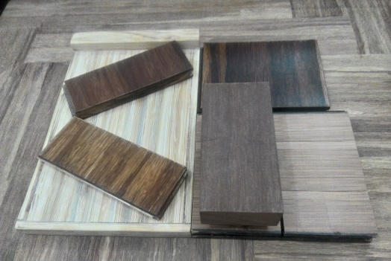
Industri Bambu di Indonesia
Prospek Sekarang dan Masa Depan

Slide 2
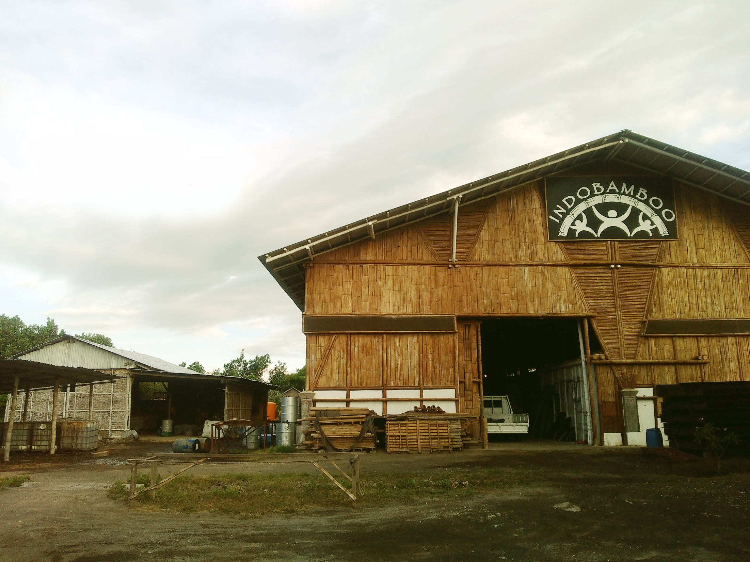
dalam Kuliah Tamu
‘Meningkatkan Keterserapan Lulusan Jurusan Teknik Sipil dalam Dunia Kerja’
(Universitas Negeri Malang, 14 Februari 2017)
Dipresentasikan oleh :
Arief Rabik
(CEO PT. Indobamboo Lestari)

Slide 3
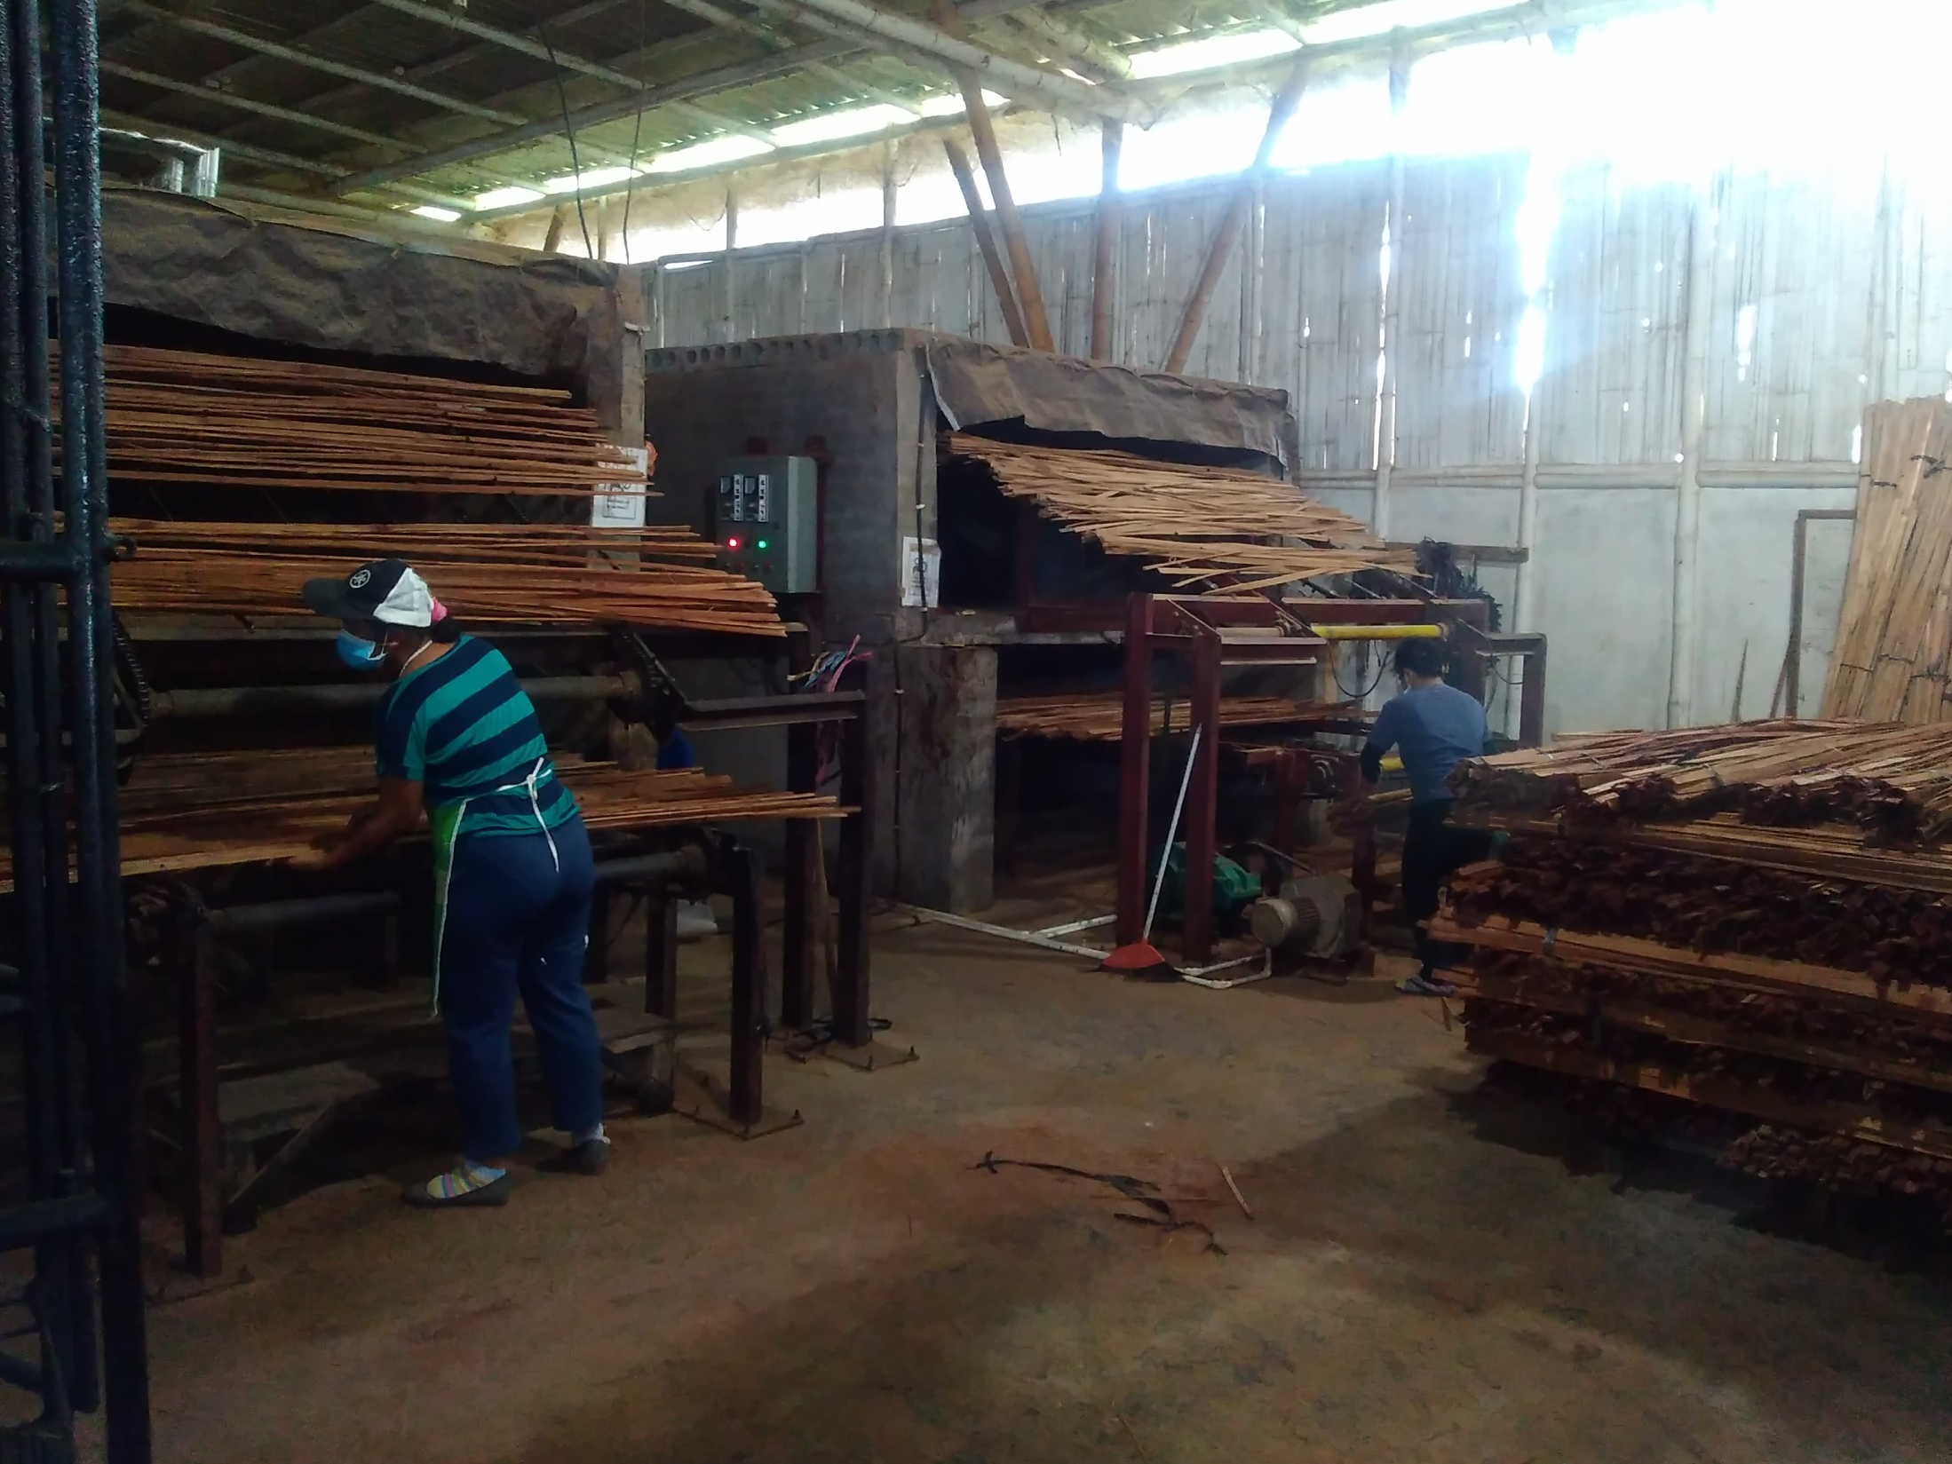
Membangun industri bambu yang dapat merestorasi ekonomi Indonesia sekaligus merestorasi lanskap di Indonesia

Slide 4
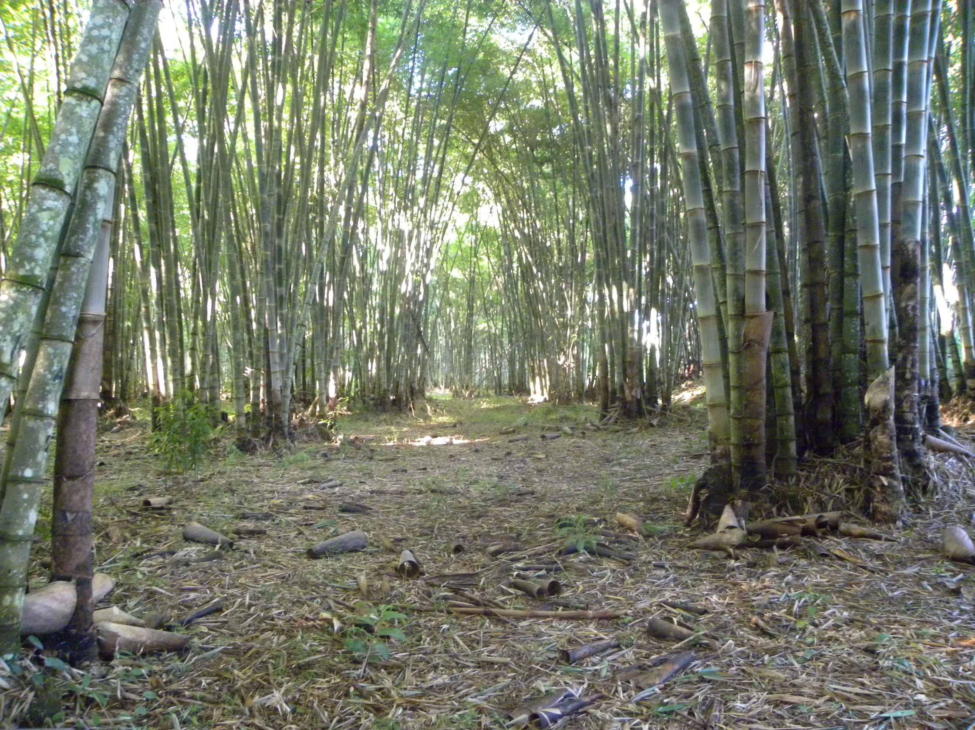
Mengapa BAMBU?
Bambu berpotensi sebagai industri 7 milyar USD/tahun di masa depan untuk Indonesia
Industri bambu diperkirakan mampu menyerap sekitar 35 juta tenaga kerja

Slide 5
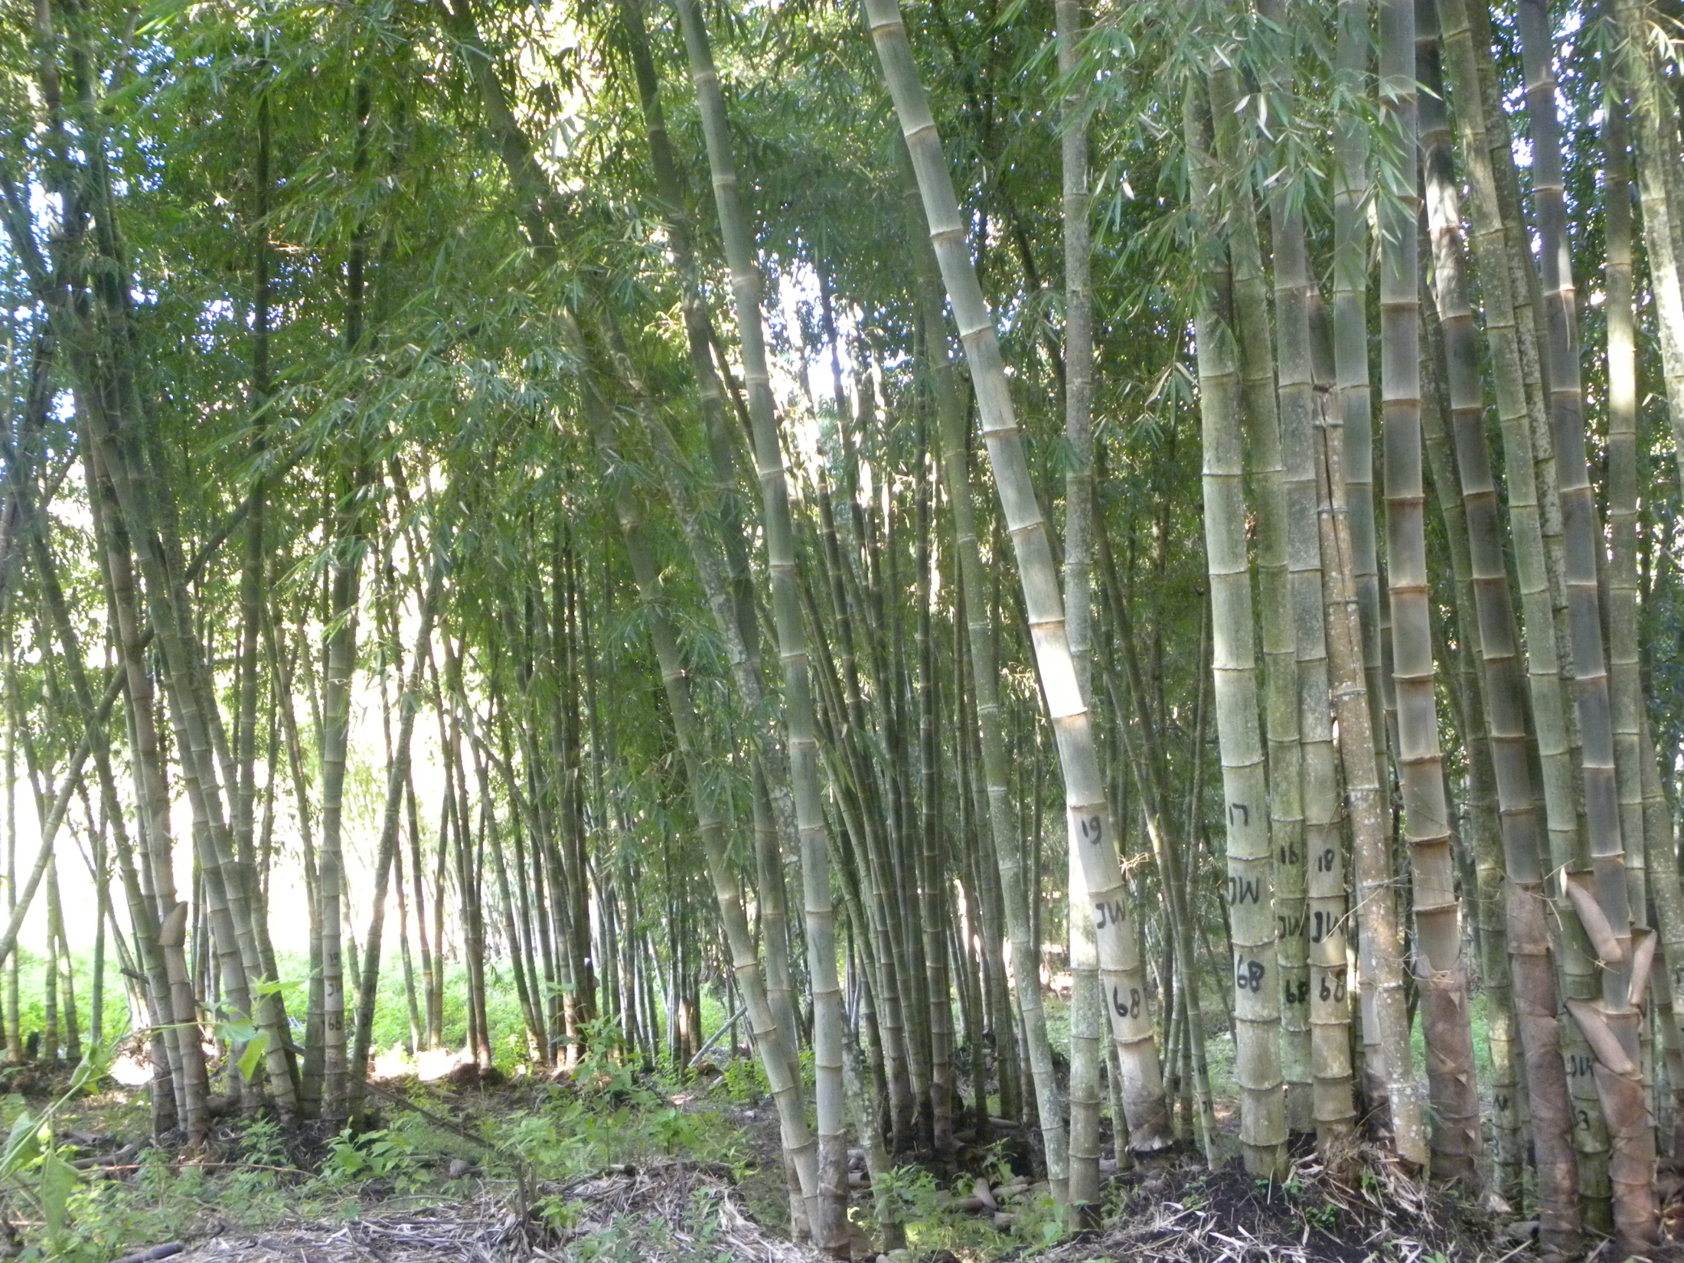
Nilai Lebih Bambu di Indonesia
Pertumbuhan dua kali lebih cepat untuk spesies tertentu
Dua kali rumpun setiap hektar
Empat kali lebih produktif

Slide 6
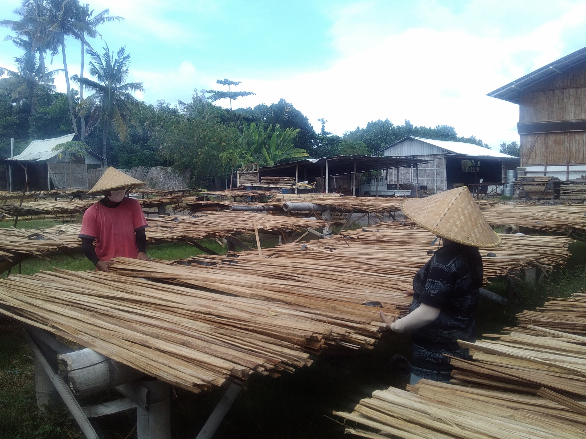
Pemanfaatan bambu skala industri sebagai bahan baku industri setengah jadi :
Industri Laminasi (strandwoven)
Industri kertas
Industri tekstil
Pembangkit listrik, biomasa (masih dalam proses penelitian dan uji coba)

Slide 7
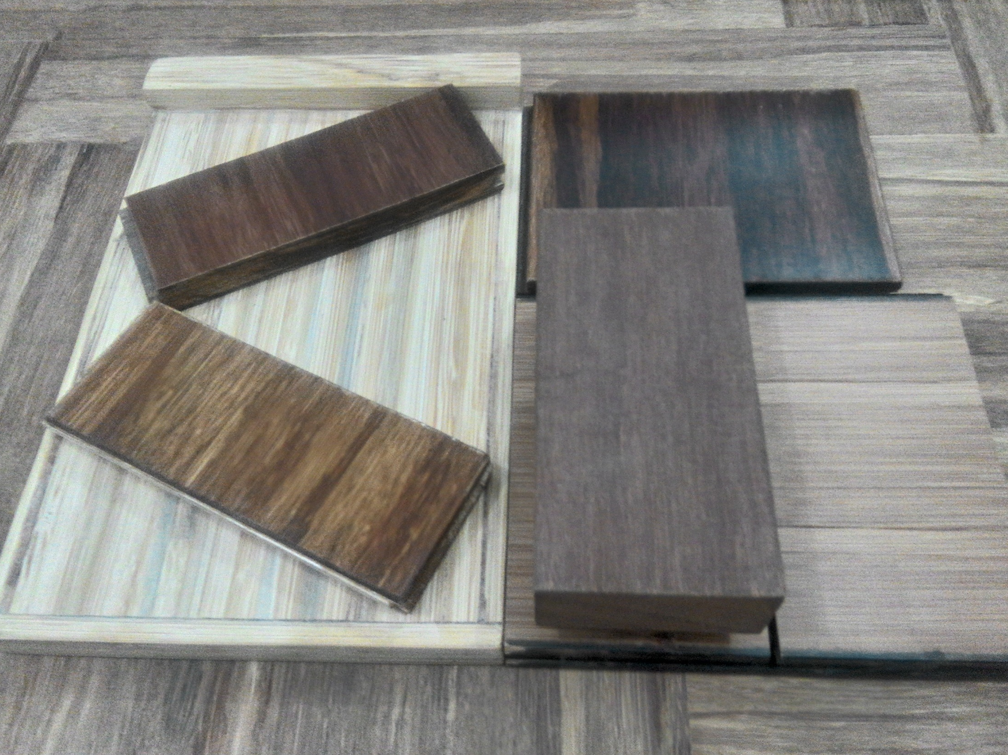
Industri Laminasi (strandwoven)
(balok bambu, lantai, dinding)
Kebutuhan bahan baku bambu : 4 juta m3/tahun
Harga/m3 : + 800 USD
Pendapatan industri : 3,2 milyar USD/tahun

Slide 8
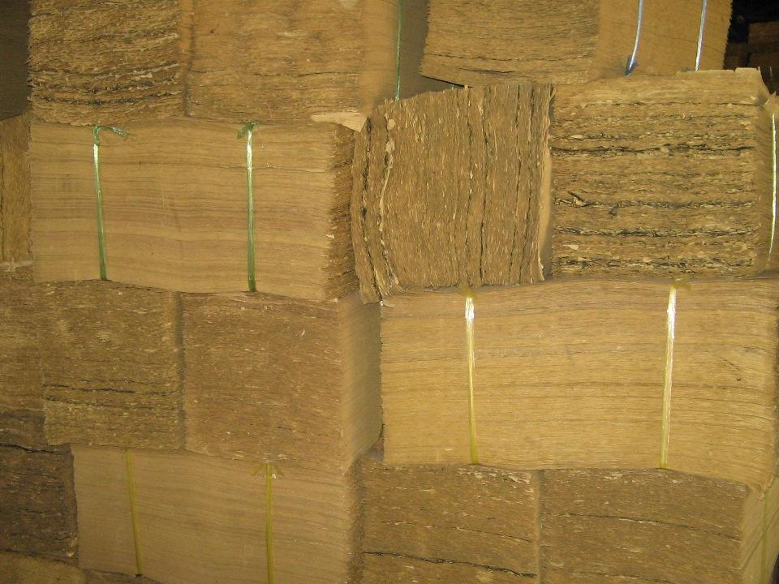
Industri Kertas
(pulp and paper)
Kebutuhan : 32 juta m3/tahun
Harga/m3 : + 60 USD
Pendapatan : 1,92 milyar USD/tahun

Slide 9
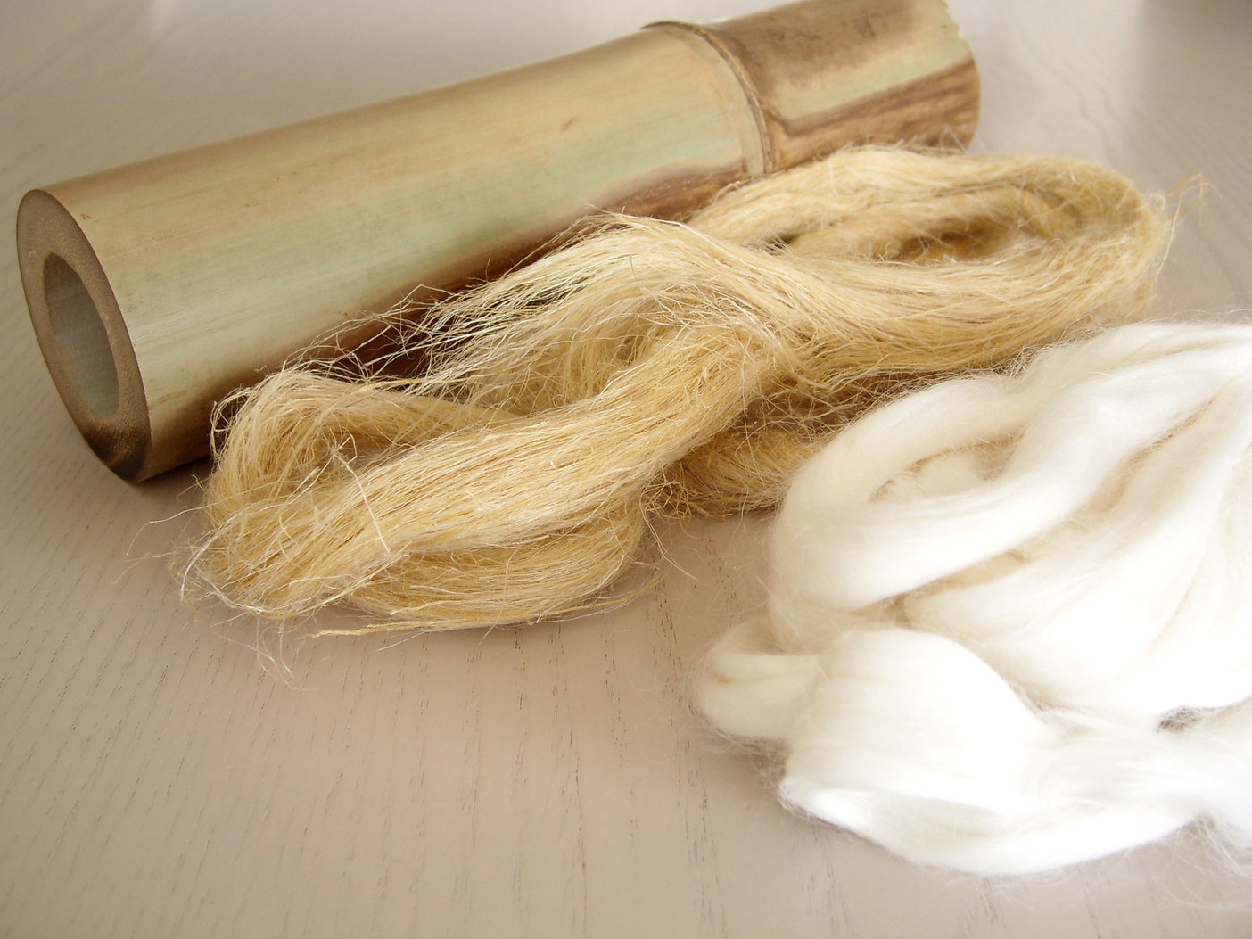
Industri Tekstil
Kebutuhan : 400 juta yards/tahun
Harga/yards: + 2 USD
Pendapatan : 1,84 milyar USD/tahun

Slide 10
Sengon dan Bambu (Kecepatan Tumbuh & Nilai Tambah)
4-7 th
7-8 th
2 kali
6 kali
Kecepatan Tumbuh
Kecepatan Tumbuh
Nilai Tambah
Nilai Tambah
Usia panen tanaman sengon yang umum di kebun rakyat
Usia panen Bambu Petung dari bibit sampai siap panen dengan ukuran dan kualitas yang maksimal
Nilai tambah sengon hanya 2 kali lipat dari kayu bulat sampai dengan pengolahan menjadi produk jadi (balok)
(1.5 juta → 3 juta)
Nilai tambah bambu bisa 6 kali lipat dari harga bambu mentah sampai dengan produk jadi (strip bambu awet)
(500 rb/m3 → 3 juta/m3)
SENGON
BAMBU
SENGON
BAMBU
10

Slide 11
Sengon dan Bambu (Biaya Investasi & Harga Produk)
US$ 15.000
/set
US$ 50.000
/set
US $ 500
US $ 800
Biaya Investasi
Biaya Investasi
Harga Produk
Harga Produk
Mesin produksi Sengon LVL and kayu lapis.
Mesin press panas kayu lapis bambu
Sengon LVL
Bamboo LVL
SENGON
BAMBU
SENGON
BAMBU
11

Slide 12
Sengon dan Bambu (Pendapatan Masyarakat & Jumlah Industri)
Rp, 37.551.058
/ha/tahun
Rp.10.600.000
/ha/tahun
>100
1 unit
Pendapatan Masyarakat
Pendapatan Masyarakat
Industri Sengon
Industri Bambu
Rata-rata pendapatan pemilik tanaman sengon harga/m3
Rata-rata pendapatan masyarakat per harga batang bambu.
Berdasarkan data Kemenperin terdapat lebih dari 100 unit usaha pengolahan kayu sengon skala medium sampai besar
Sampai saat ini hanya 1 unit industri bambu laminasi dengan teknologi strand woven
SENGON
BAMBU
SENGON
BAMBU
12

Slide 13

TERIMA KASIH

